Slide 1
第6回
SIC SoS分科会
熊谷 渉
横河電機株式会社 マーケティング本部 イノベーションセンター
プロジェクトデザイン部 オペレーショナルエクセレンスGr.
2023年8月30日

Slide 2
分科会の個人的な仮説
分科会の目的：人の観点から、SoSの構築／管理に関する知見を提言したい。
個人的な仮説
1. SoS構築・管理の難易度は、各要素システムの独立性に関係がある
2. 各要素システムの独立性は、要素システムと人間の相互作用の強さに関係がある
3. 構築・管理の難易度は、SoSのレイヤー毎に将来的に生じる不確実性を特定すれば、抑制される

Slide 3
分科会 第5回の感想
1. SoSの構築・管理の難しさの議論なのか、システムにおける人の役割の議論なのかが定まっていない。
個人的には、「これらは一定の関係がある」と期待しているが、二つの軸について同時に議論できない
2. SoSの定義がメンバーによって微妙に異なる。
Humanの話をする以前に、SoSの定義や分類について共通認識がない？

Slide 4
分科会 第6回に向けての提言
第6回以降の提言
1. 一般的なSoSの定義・分類について共通認識を合わせるのを優先したい。
全事例が既存の定義に当てはまらないが、「定義に合うかどうか」は議論できるようになる
大半が当てはまらないなら、各事例を包含するように、既存の定義を独自に拡張すればよい
2. 各回で「仮定した軸に注目し、分類しながら理解を深め、納得度が高いものを採用」を繰り返すほうがベター。
第6回に向けての提言
1. 熊谷から、MaierのSoSの定義・分類について解説させていただきたい。
2. 熊谷から軸の例を挙げて、第7回以降で対象とする軸候補を議論したい。
3. 簡単な文献を挙げて、第7回までに各メンバーで予習してから議論に臨みたい。

Slide 5
SoSの定義（Maier）
システムは下記を満たすものであると定義
ある特定の機能を実行するために組織化された、要素群の集まり（共通の目的を達成したい）
個々の要素に還元できない挙動や機能を生成する、要素群の集まり（特有の相互作用を有する）
SoSの定義
要素システムの運用的独立性
SoSが要素システムに分解された場合でも、要素システムは有用なものとして、個々独立に動作する
要素システムの管理的独立性
個々の要素システムがシステムの管理権限を保有する
SoSとして連携して用いられる場合でも、要素システムは独立に運用可能な存在である

Slide 6
SoSの分類（Maier）
SoSや要素システムの管理権限によって、4つに大別できる。
指揮命令型
要請承認型
協力型
仮想型
要素システムは全体のために管理構築され、通常はそれに従属する。
つまり、管理権限が独立しておらず、完全なトップダウン方式。
要素システムはSoS管理者からの要請に対して承認・合意することで、SoSとして共同する。
一部トップダウン方式。
要素システム間の相互作用によって、SoS全体の目的が形成・合意されることで、
要素システムが組織化される。
要素システム間の相互作用から、結果的にSoSとしての振る舞いが創発する。
SoS管理者・目的
SoS管理者・目的
SoS管理者・目的
存在しない
トップダウン
従属
要請
承認・合意
誘導
特定不可
独立の目的および管理権限が弱い
独立の目的および管理権限が強い
全体の目的が形成・合意
偶発的に全体の目的が形成・合意
SoS全体の管理者・目的の明白さ
要素システムの管理・運用独立性

Slide 7
議論の軸
人とシステムの関係の軸（SoSの構築／管理の難易度から一度離れて）
例：人と要素システムの相互作用の強さ、目的・視座の高さ
人との相互作用が緩く、上位（SoS管理者）の目的を達成したい場合、刺激を与えて人を間接的に誘導させて実現する
人との相互作用が強く、下位の目的を達成したい場合、人が／人を直接操作して実現する
SoSの管理の難易度の軸（人とシステムの関係から一度離れて）
SoSの全体の管理者・目的の明白さ、要素システムの管理権限や独立性
協調連携：利害で対立する立場同士が、互いに調和して、共通の問題を解決しようとする

Slide 8
SoS事例
EMSのデマンドレスポンス
鉄道の相互乗り入れ・ダイヤ改正

Slide 9
SoSの各事例を分析する上での観点
「協調」：利害で対立する立場同士が、互いに調和して、共通の問題を解決しようとすること。
各要素システムは独立な運用・管理が可能で、利害で対立する構造となっているか？
SoS全体に共通する管理者・目的は何か？
各要素システムは、共通の目的と自身の利益の両立を目指そうとする構造か？
相互の状況によって短期的な目的の優先度を適応的に切り替えることで、長期的に両立できるケースも含む

Slide 10
SoSの事例：電力インフラ
電力システム改革：発送電分離・自由化によって、需要家の利便性を維持しつつ、複数事業者間の連携方法が必要。
再生可能エネルギーの導入：需要家を含めた分散型電源、自然の不確実性、供給側の脱炭素化のために、需給連携が必要。（デマンドレスポンス、VPP、P2P、FPP、TES）

Slide 11
SoSの事例：鉄道の相互直通運転（相互乗入）の運行管理
全体の乗換混雑緩和のために、他社の車両を借りて、自社路線を自社の運転士が運転する。
運転距離や乗客数に応じて、事業者間の車両賃貸料金を抑えたり、運賃収入を分配する。
相互乗入区間のダイヤ改正は、事業者間の利害を調整しながら、多くの時間を要する。
5社相互直通運転のための運行管理システム（東京メトロ、日立製作所）
要素システム間の境界における相互作用を厳密に設計している。

Slide 13




制約対処法の分類
補足：アルゴリズム
$(f,v)$のトレードオフ領域の探索は多目的最適化ベースが有利。
ペナルティベース
分離ベース
多目的最適化ベース
方法
$f+v$で評価
$f$と$v$を分離して評価
$(f,v)$の二目的最適化
トレードオフ領域の探索効率
低
中
高
切替
ランキング
パレートランキング
問題分割
Death Penalty、
例
Feasibility Rule、
MCR
Two-Phase Framework
Adaptive MOEA/D
Adaptive Penalty
$ε$CM

Slide 14
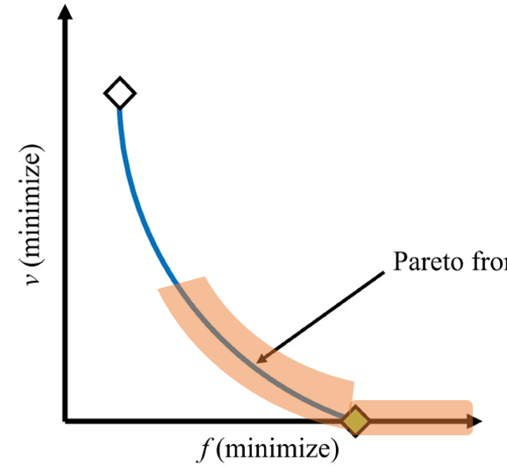
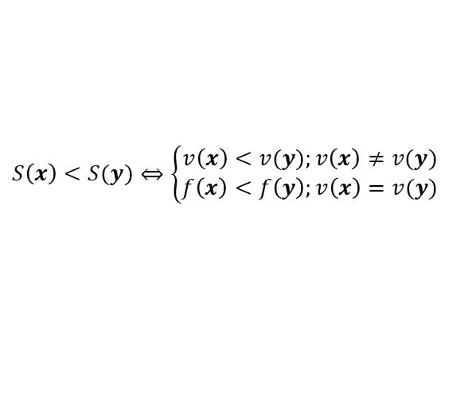




最適化方法
補足：アルゴリズム
多目的アプローチ以外に、制約違反量削減優先も採用した。
仮説：可能領域への収束の観点では、違反量削減で優秀な近傍生成を使うほうが有利
項目 | Adaptive MOEA/D | 適応型PSO／適応型DE
解の評価・選択 | 多目的最適化（問題分割） | Feasibility Rule
近傍生成 | 実数値GA | Activity Feedback PSO／JADE／SHADE
MOEA/D
Feasibility Rule
個体に異なる重みを与えて、部分問題に分割する方法
$(f,v)$のパレートフロンティアへの選択圧が強い
$f$よりも$v$を優先して、解を選択する方法
基本的に可能領域への選択圧が強い
探索点
探索点
$$S\left(x\right)<S(y)⇔\left\{\begin{matrix}v\left(x\right)<v(y);v\left(x\right)≠v(y) \\ f\left(x\right)<f\left(y\right);v\left(x\right)=v(y)\end{matrix}\right.$$
違反解同士の比較
⇒ $v$で比較・選択
可能解と違反解の比較
⇒ 可能解を選択
可能解同士の比較
⇒ $f$で比較・選択

Slide 15










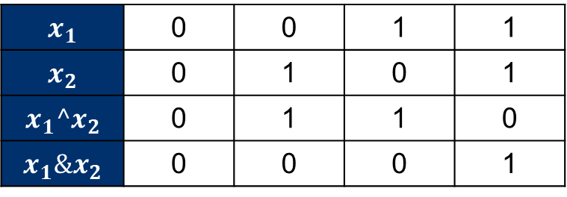



先行研究
補足：バイナリ変数の対処法
DEの突然変異前に、実数部とバイナリ部に分離させ、バイナリ部は論理和・論理積の演算で実施する[3,4]。
Mutation: DE/rand/1[3]
$X^{i}∈ℝ^{N_{ℝ}}$
$z^{i}∈{\left\{0,1\right\}}^{N_{ℤ}}$
($N=N_{ℝ}+N_{ℤ}$)
真理値表
混合変数の個体：$x^{i}\left(G\right)$
$$x_{1}$$ | 0 | 0 | 1 | 1
$$x_{2}$$ | 0 | 1 | 0 | 1
$$x_{1}^x_{2}$$ | 0 | 1 | 1 | 0
$$x_{1}\&x_{2}$$ | 0 | 0 | 0 | 1
実数部の個体：$X^{i}∈ℝ^{N_{ℝ}}$
$$U^{i}\left(G\right)=X^{r_{1}}\left(G\right)+F(X^{r_{2}}\left(G\right)−X^{r_{3}}(G))$$
バイナリ部の個体：$z^{i}∈{\left\{0,1\right\}}^{N_{ℤ}}$
$${\hat{z}}^{i}(G)=z^{r_{1}}(G)^D$$
$$D_{n}=\left(θ_{n}<F\right)\&(z_{n}^{r_{2}} (G)^z_{n}^{r_{3}}(G))$$
$$,θ_{n}\sim rand(0,1)$$
差分ベクトルを、xorで差分が出たときに1となるように表現
$U^{i}∈ℝ^{N_{ℝ}}$
${\hat{z}}^{i}∈{\left\{0,1\right\}}^{N_{ℤ}}$
混合変数の個体：$u^{i}\left(G\right)$
[3] D. Jia et al.: “An Efficient Binary Differential Evolution with Parameter Adaptation” (2013)
[4] A.P. Engelbrecht et al.: “Binary Differential Evolution Strategies” IEEE CEC (2007)

Slide 16
[LVMWD] RO System Configuration and Measurement Points
・Feed Free Chlorine
・Feed Conductivity
・Feed pH, TOC, Temp
・Feed Pressure
・Feed Flow (Calc)
・Inlet Free Chlorine
・Inlet Total Chlorine
・Inlet pH
・Inlet UVT
・Inlet Flow
・Outlet Free Chlorine
・Outlet Total Chlorine
・Inlet UVT
a
・Permeate Flow
・Permeate Conductivity
・Combined Permeate TOC
・Combined Permeate Conductivity
RO 1st Stage
UV
P
This pump decides the feed flow to RO.
Feed Pressure
b
・Permeate Flow
・Permeate Conductivity
RO 2nd Stage
・UV Dose
・UV Intensity
・UV Lamp Power (Constant 50%)
d
・Permeate Flow
・Permeate Conductivity
c
Feed Pressure
Concentrate Pressure
RO 3rd Stage
P
<Differential Pressure>
Stage 1 = －
Stage 2 = －
Stage 3 = －
a
b
e
b
c
・Concentrate Pressure
・Concentrate Flow
d
e

Slide 17
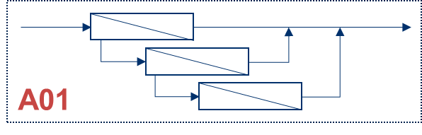

[OCWD] RO Feed and Permeate System Configuration
Conductivity, TOC
XACT920 (Si, P, S, K, Ca, Fe, Sr, TDS)
RO Feed
RO Unit System
Sulfuric Acid
Anti-Scalant Addition
ROP
…
MF Break Tank
P
Cartridge Filters
P
RO Transfer Pump Station
RO Feed Pump
TOC, Ammonia, pH, Turbidity, Conductivity,
Total Chlorine, Free Chlorine
XACT920 (Si, P, S, K, Ca, Fe, Sr, TDS)
Concentrate

Slide 18


[OCWD] RO Unit B01 System Configuration
FW Press
Blank 1 Perm Flow,
Blank 1 Perm Cond
Perm Press
RO Feed
P
1st
RO Feed Pump
Blank 2 Perm Flow,
Blank 2 Perm Cond
Blank 2-3 Perm Flow
Perm Flow,
Perm Cond
FW B1 DP
CONC B1 Press
FW B2 Press
ROP
P
2nd
Booster Pump
Blank 3 Perm Flow,
Blank 3 Perm Cond
Membrane Press
FW B23 DP
FW B2 DP
FW B3 Press
3rd
Flow
Pressure
Conductivity
Differential Pressure
FW B3 DP
CONC Press
Conc Cond, Conc Flow
Concentrate
18

Slide 19
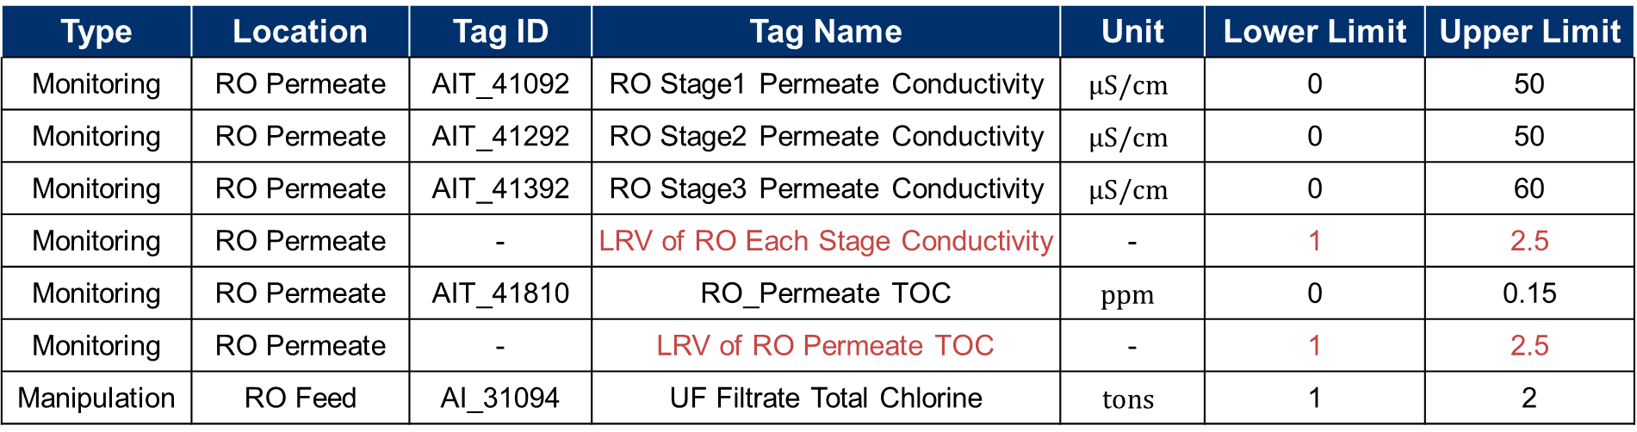
[LVMWD] Monitoring and Manipulation Range
回答を得た。
Type | Location | Tag ID | Tag Name | Unit | Lower Limit | Upper Limit
Monitoring | RO Permeate | AIT_41092 | RO Stage1 Permeate Conductivity | $$μS/cm$$ | 0 | 50
Monitoring | RO Permeate | AIT_41292 | RO Stage2 Permeate Conductivity | $$μS/cm$$ | 0 | 50
Monitoring | RO Permeate | AIT_41392 | RO Stage3 Permeate Conductivity | $$μS/cm$$ | 0 | 60
Monitoring | RO Permeate | - | LRV of RO Each Stage Conductivity | - | 1 | 2.5
Monitoring | RO Permeate | AIT_41810 | RO_Permeate TOC | $$ppm$$ | 0 | 0.15
Monitoring | RO Permeate | - | LRV of RO Permeate TOC | - | 1 | 2.5
Manipulation | RO Feed | AI_31094 | UF Filtrate Total Chlorine | $$tons$$ | 1 | 2
* There are removal ratio data trend charts in the appendix.

Slide 20
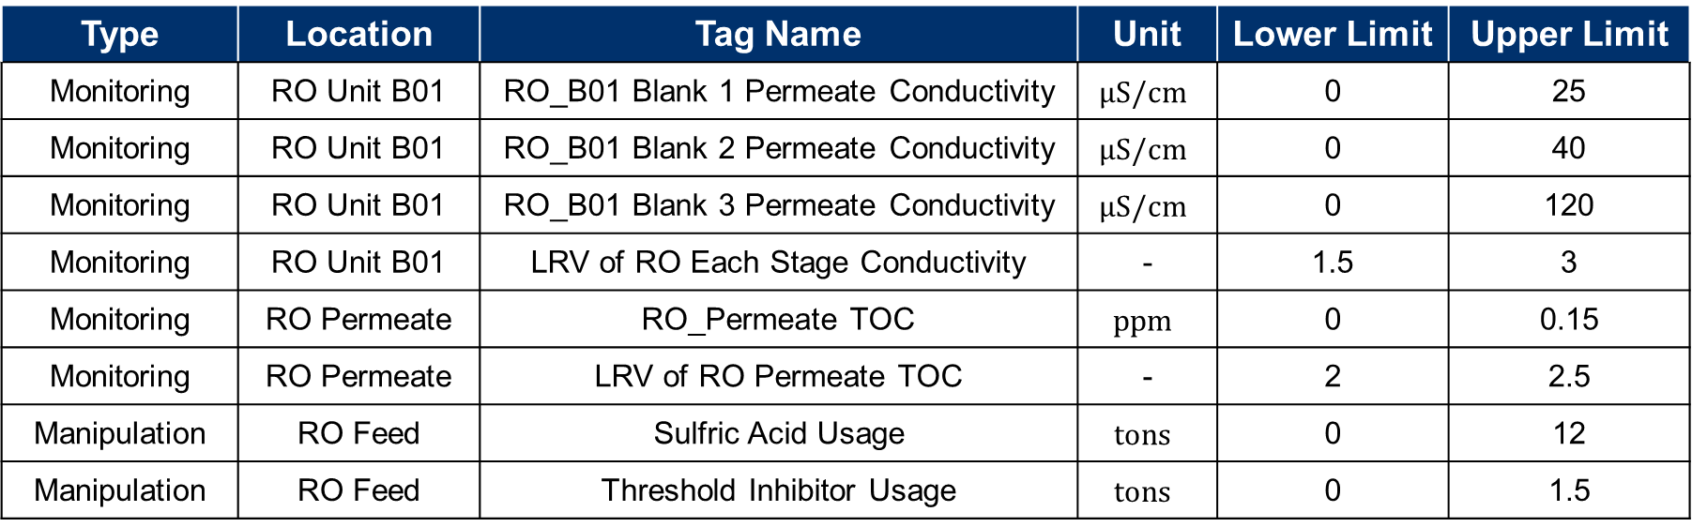
[OCWD] Monitoring and Manipulation Range
回答なし（まだ問い合わせていない？）
Type | Location | Tag Name | Unit | Lower Limit | Upper Limit
Monitoring | RO Unit B01 | RO_B01 Blank 1 Permeate Conductivity | $$μS/cm$$ | 0 | 25
Monitoring | RO Unit B01 | RO_B01 Blank 2 Permeate Conductivity | $$μS/cm$$ | 0 | 40
Monitoring | RO Unit B01 | RO_B01 Blank 3 Permeate Conductivity | $$μS/cm$$ | 0 | 120
Monitoring | RO Unit B01 | LRV of RO Each Stage Conductivity | - | 1.5 | 3
Monitoring | RO Permeate | RO_Permeate TOC | $$ppm$$ | 0 | 0.15
Monitoring | RO Permeate | LRV of RO Permeate TOC | - | 2 | 2.5
Manipulation | RO Feed | Sulfric Acid Usage | $$tons$$ | 0 | 12
Manipulation | RO Feed | Threshold Inhibitor Usage | $$tons$$ | 0 | 1.5
* There are removal ratio data trend charts in the appendix.

